Slide 1
Java 工程师职业发展指南
小马哥（mercyblitz）

Slide 2
我是谁？
小马哥（mercyblitz）
父亲
Java 劝退师
Apache Dubbo PMC
Spring Cloud Alibaba 架构师
《Spring Boot 编程思想》作者

Slide 3
主要内容
技术成长心得
职业发展建议
问答互动

Slide 4
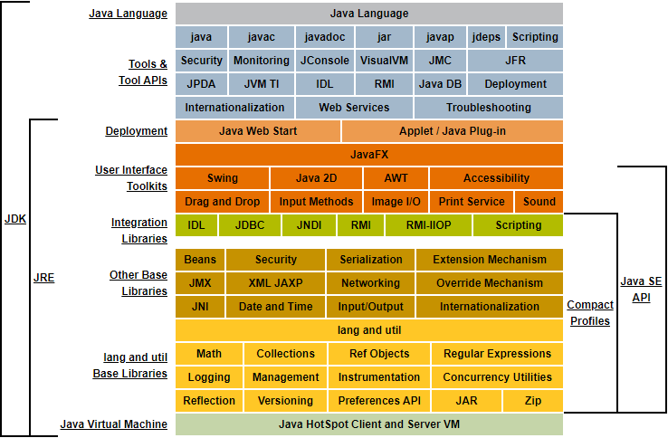
技术成长心得
掌握 Java SE

Slide 5
技术成长心得
理解 Java EE
Servlet / JSP / JSTL / EL
JSF（Java Server Faces）
EJB（Enterprise Java Beans）
JPA（Java Persistence API）
JMS（Java Messaging Service）
Bean Validation
JTA（Java Transaction API）
JTS（Java Transaction Service ）
JAX-RS（REST）
JAX-WS（Web Services）

Slide 6
技术成长心得
运用流行通用开源框架
Spring Stack
Apache Kafka
Apache Zookeeper
Apache Dubbo
Apache Skywalking
Apache ShardingSphere
Apache Commons
Redis
Netty
...

Slide 7
技术成长心得
运用流行大数据开源框架
Hadoop
HBase
Storm
Spark
Flink
Kudu
Elasticsearch
...

Slide 8
职业发展建议
初级工程师 - 高级工程师（1-5年）
夯实基础
学好英文
阅读一手材料
学习源码
戒躁戒躁
不要过分关注短期经济收益

Slide 9
职业发展建议
架构师 / Leader（5年以上）
使用场景判断能力
技术发展趋势评估能力
架构和应用设计能力
技术分享能力
团队凝聚能力

Slide 10


后续直播安排
视频课程问题答疑和番外直播

